Slide 1
APLICACIONES CON SENTENCIAS CONDICIONALES
MÚLTIPLES

Slide 2
EJERCICIO 01
Crear una aplicación que imprima la ocupación, sueldo, bonificación, descuento y el sueldo total de un trabajador de acuerdo a la categoría seleccionada.
Categoría | Ocupación | Sueldo | Bonificación | Descuento
A | Analista | 5000 | 20% | 18%
B | Programador | 3000 | 15% | 12%
C | Asistente | 1000 | 10% | 8%
D | Técnico | 800 | 9% | 7%
E | Digitador | 500 | 5% | 3%

Slide 3

SOLUCION 01
Abrir el Visual Studio 2022

Slide 4
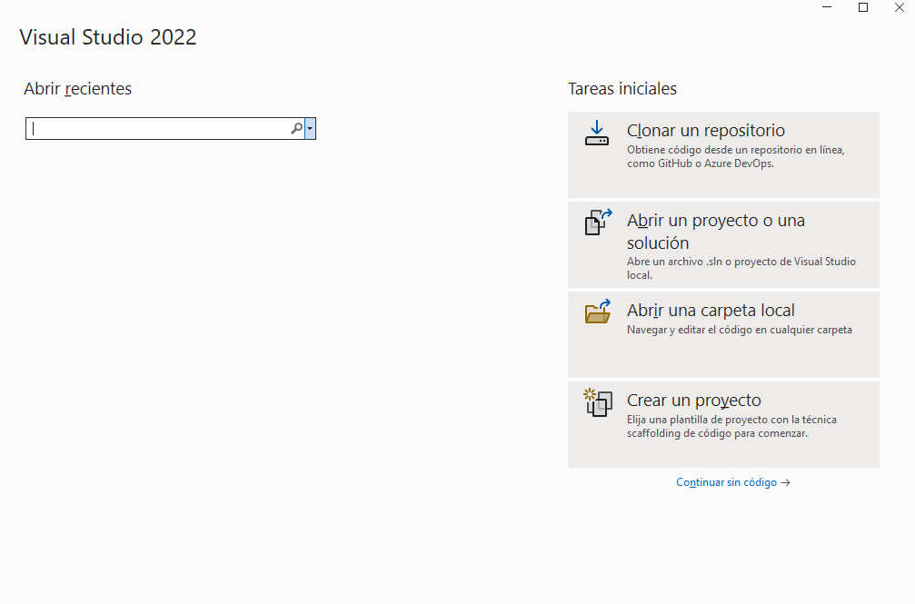
Clic en: Continuar sin código

Slide 5
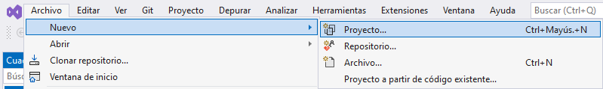
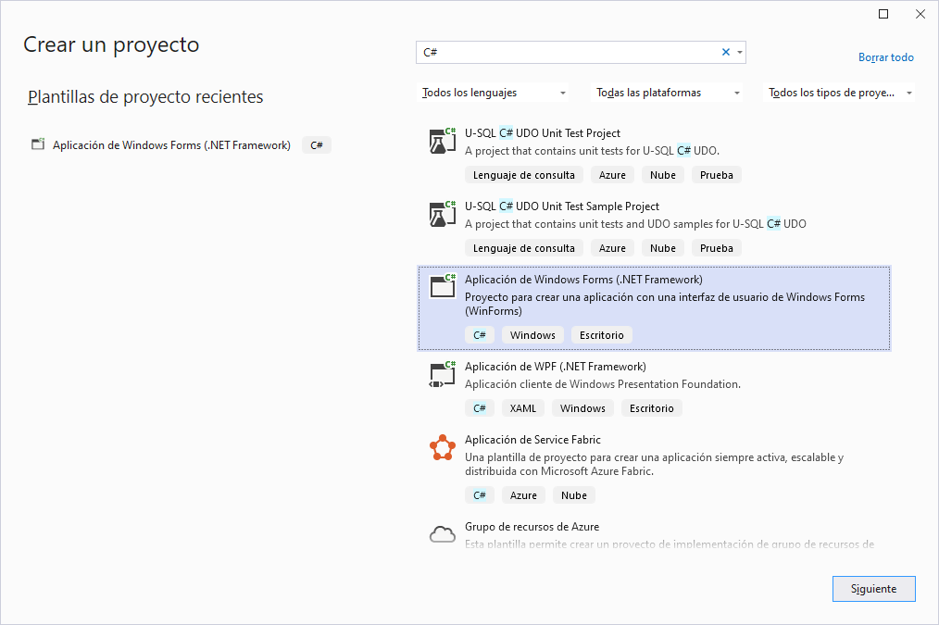
Clic en la opción: Archivo
Clic en la opción: Proyecto
Clic en la opción: Nuevo
Digitar: C#
Clic en la opción:
Aplicación de Windows Forms (.NET Framework)
Clic en el botón: Siguiente

Slide 6
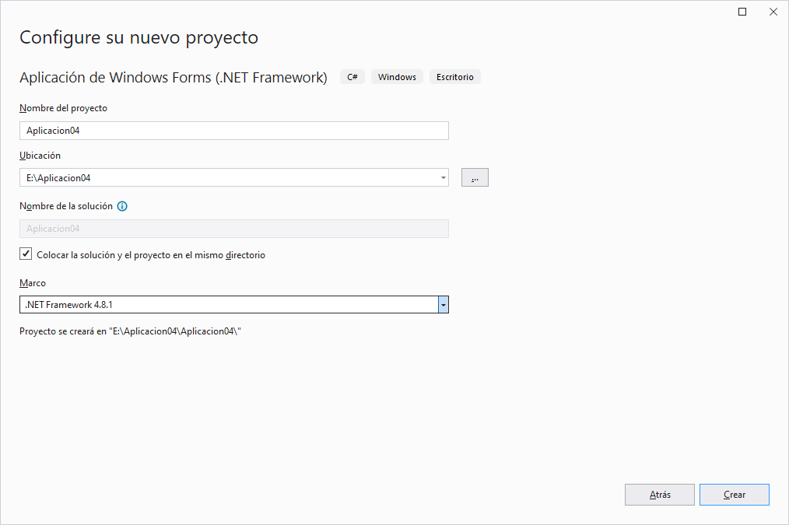
Nombre del proyecto: Aplicacion04
Unidad y carpeta de trabajo
Seleccionar la versión del Framework
Clic en el botón: Crear

Slide 7
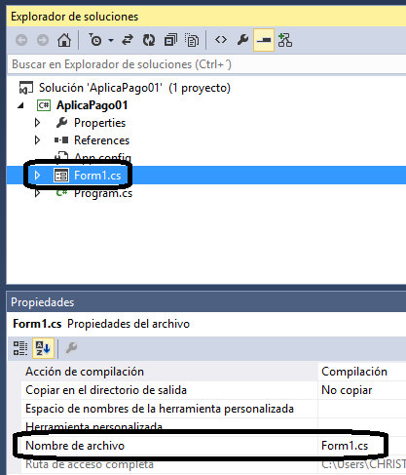
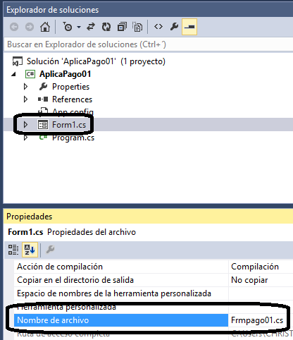
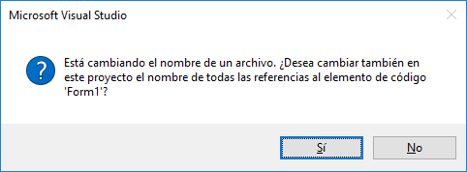
Renombrar el archivo: Form1.cs por Frmpago01.cs
Clic en: Si

Slide 8
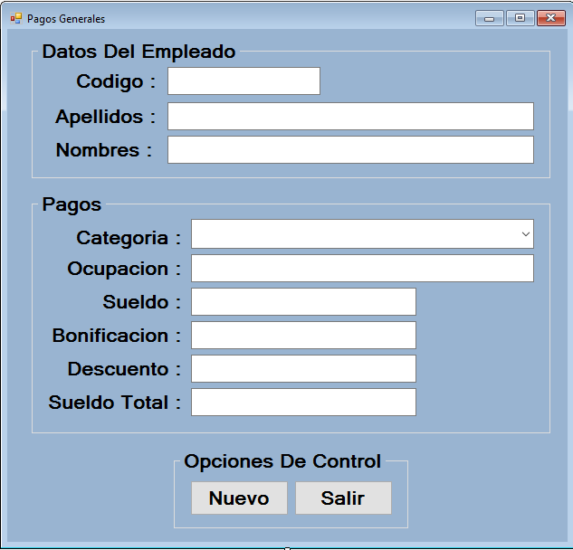
Diseño del Formulario
Name: txtcod
Name: txtape
Name: txtnombre
Name: cbocat
Name: txtocup
Name: txtsueldo
Name: txtboni
Name: txtdcto
Name: txtstotal
Name: btnnuevo
Name: btnsalir

Slide 9
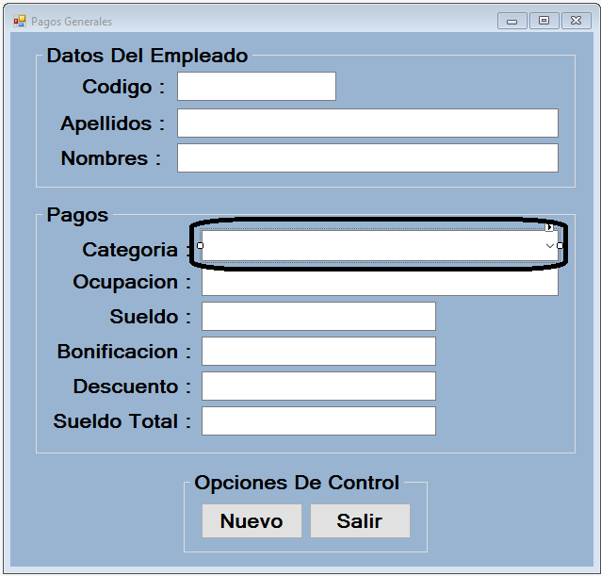
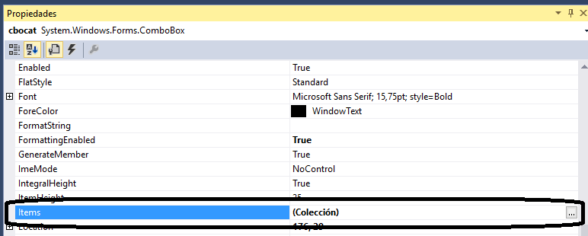
Propiedades del ComboBox
La propiedad Ítems permite agregar elementos al componente ComboBox
Clic en los tres puntos consecutivos de la propiedad Ítems

Slide 10
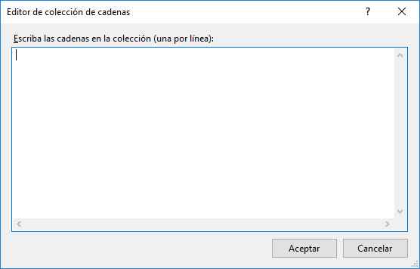
Se muestra el siguiente cuadro de dialogo

Slide 11
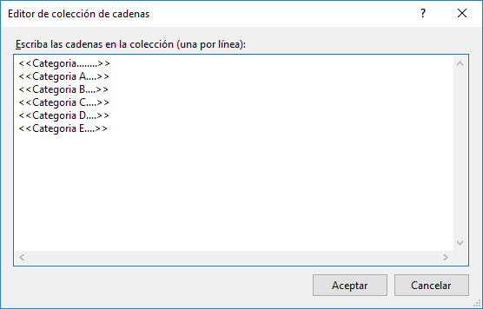
Digitar las siguientes opciones
Clic en Aceptar

Slide 12
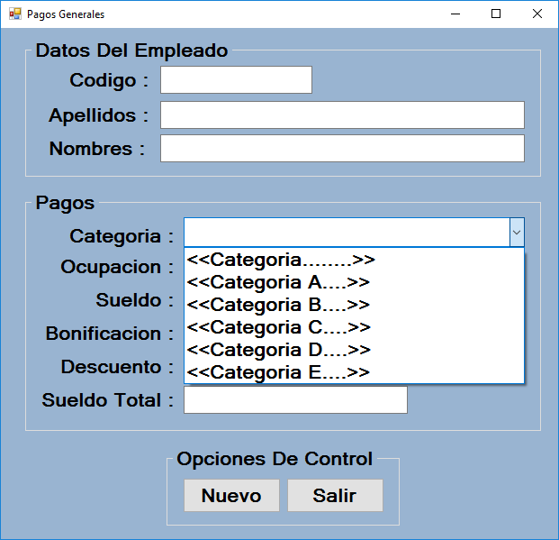
Grabar y ejecutar

Slide 13
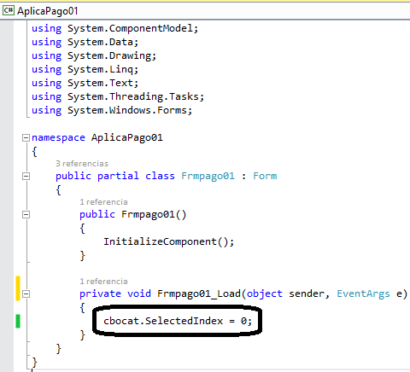
En el evento Load del objeto Formulario
El método SelectedIndex del objeto cbocat, maneja los índices de los elementos del componente cbocat
Si se le asigna el valor 0 al método SelectedIndex, significa que cuando se ejecute el formulario, en el ComboBox se muestre la primera opción, cuyo índice es: 0

Slide 14
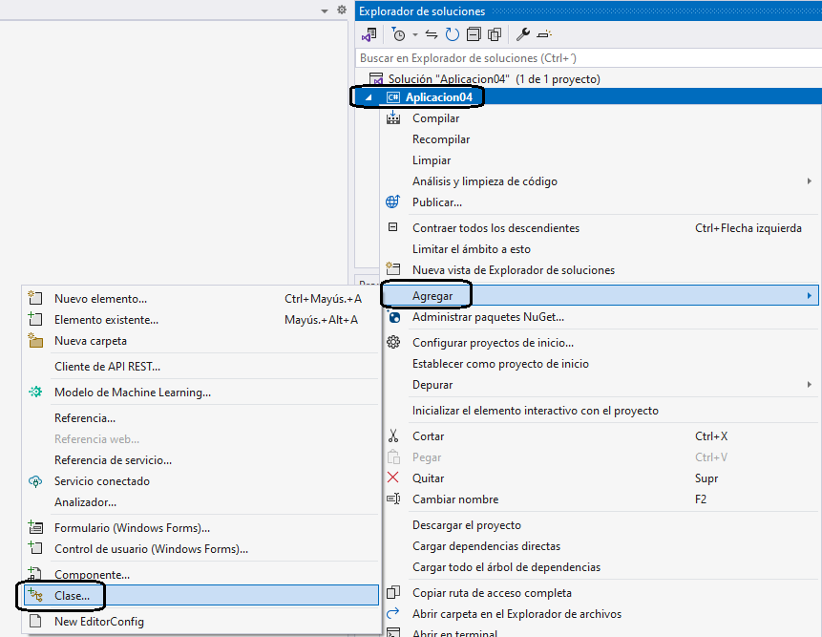
Se agrega un archivo de clase
Clic derecho en: Aplicacion04
Clic en la opción: Agregar
Clic en la opción: Clase

Slide 15
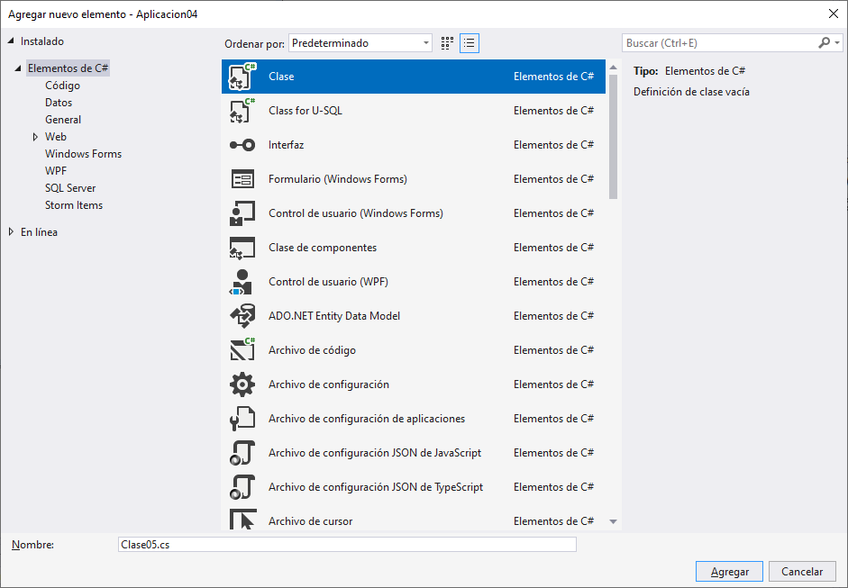
Nombre de la clase: Clase05.cs
Clic en la opción: Agregar

Slide 16
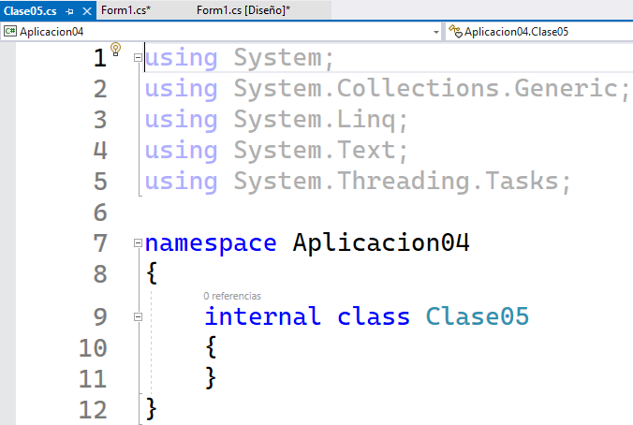

Slide 17
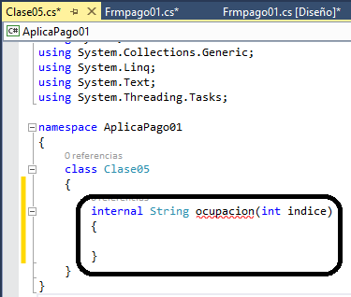
Se genera el método ocupación de tipo String
Dicho método tiene un parámetro: índice de tipo entero

Slide 18
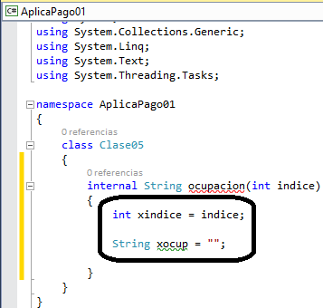
Se genera la variable xindice, la cual captura el valor del parámetro índice
Se genera una variable xocup de tipo String, cuyo valor es vacío

Slide 19
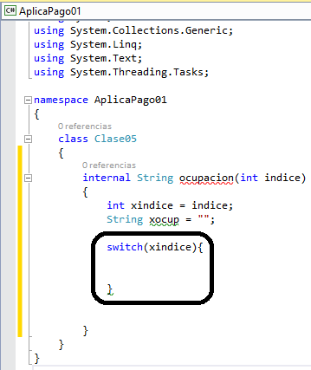
Se analiza a la variable xindice con la sentencia switch (Condicional Múltiple)

Slide 20
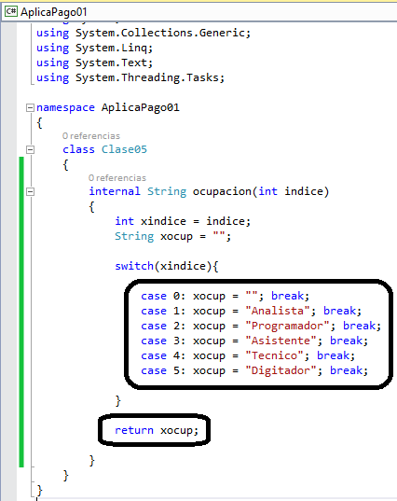
De acuerdo al índice seleccionado se almacena la ocupación hacia la variable xocup
Se retorna la variable xocup con return

Slide 21
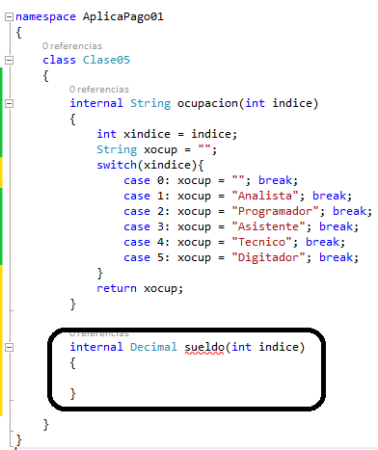
Se genera el método sueldo de tipo Decimal
Dicho método tiene un parámetro: índice de tipo entero

Slide 22
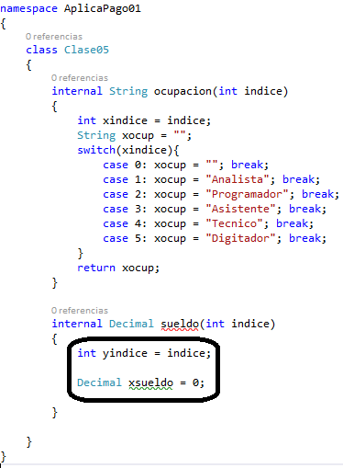
Se genera la variable yindice, la cual captura el valor del parámetro índice.
Se genera una variable xsueldo de tipo Decimal cuyo valor de inicio=0

Slide 23
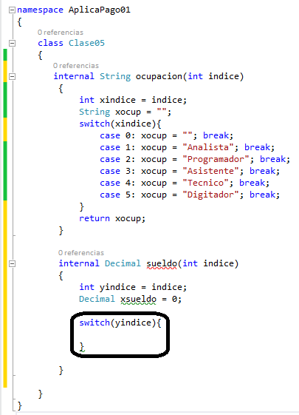

Se analiza a la variable yindice con la sentencia switch (Condicional Múltiple)

Slide 24
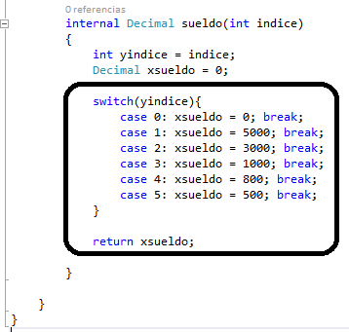
De acuerdo al índice seleccionado se almacena el sueldo hacia la variable xsueldo
Se retorna la variable xsueldo con return

Slide 25
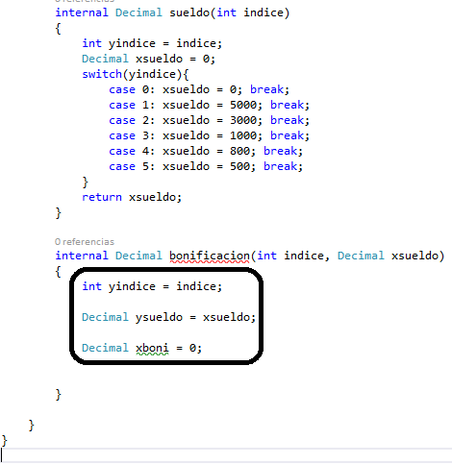
Se genera el método bonificación de tipo Decimal
Dicho método tiene dos parámetros
El primero índice de tipo entero
El segundo xsueldo de tipo Decimal
Se genera la variable yindice, la cual captura el valor del parámetro índice
Se genera una variable ysueldo de tipo Decimal, la cual captura el valor del parámetro xsueldo
Se genera una variable xboni de tipo Decimal cuyo valor de inicio=0

Slide 26
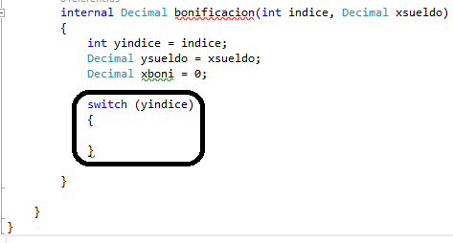
Se analiza a la variable yindice con la sentencia switch (Condición Múltiple)

Slide 27
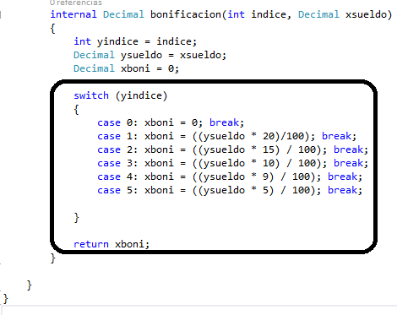
De acuerdo al índice seleccionado se calcula el porcentaje de la bonificación y se almacena hacia la variable xboni
Se retorna la variable xboni con return

Slide 28
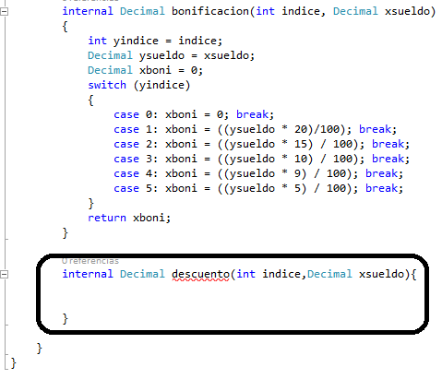
Se genera el método descuento de tipo Decimal
Dicho método tiene dos parámetros
El primero índice de tipo entero
El segundo xsueldo de tipo Decimal

Slide 29
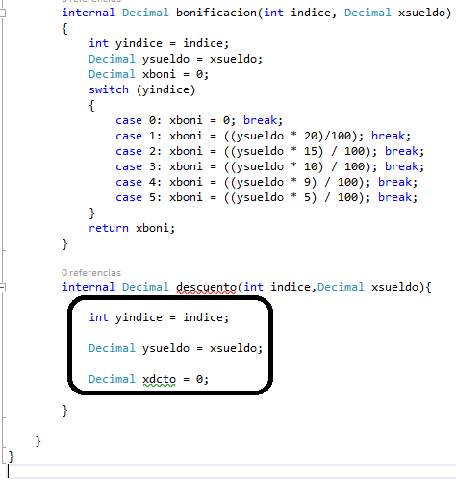
Se genera la variable yindice, la cual captura el valor del parámetro índice
Se genera una variable ysueldo de tipo Decimal, la cual captura el valor del parámetro xsueldo
Se genera una variable xdcto de tipo Decimal cuyo valor de inicio=0

Slide 30
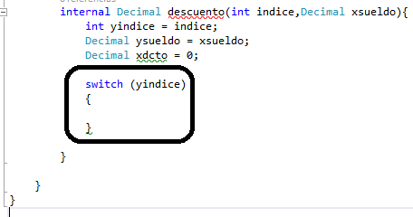
Se analiza a la variable yindice con la sentencia switch (Condición Múltiple)

Slide 31
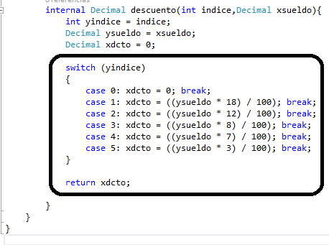
De acuerdo al índice seleccionado se calcula el porcentaje del descuento y se almacena hacia la variable xdcto
Se retorna la variable xdcto con return

Slide 32
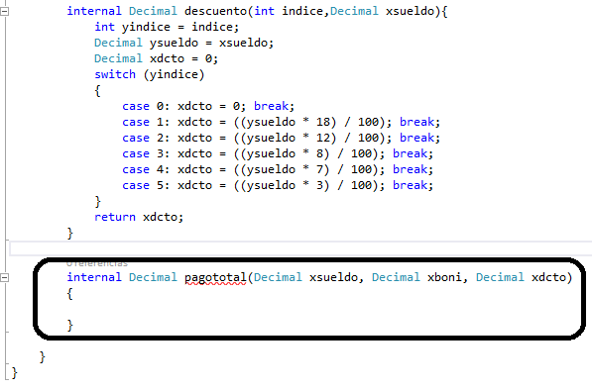
Se genera el método pagototal de tipo Decimal
Dicho método tiene tres parámetros
El primero xsueldo de tipo Decimal (Sueldo)
El segundo xboni de tipo Decimal (Bonificación)
El tercero xdcto de tipo Decimal (Descuento)

Slide 33
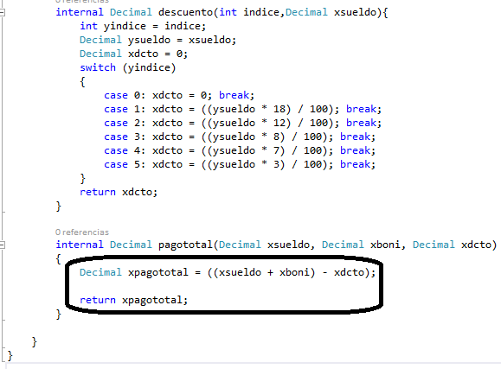
Se calcula el pago total, la suma de los parámetros: (xsueldo+xboni) y la resta del parámetro xdcto y se almacena hacia la variable xpagototal
Se retorna la variable xpagototal con return
Grabar la aplicación

Slide 34
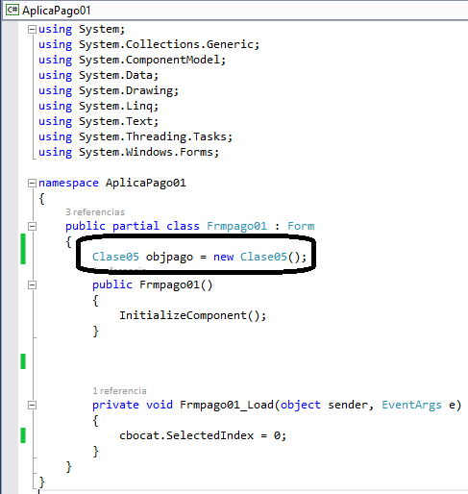
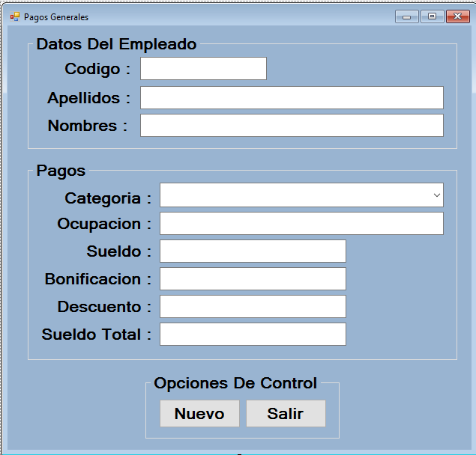
En el objeto formulario
Se crea una instancia de la clase: Clase05, por medio del objeto: objpago
En el load del formulario, se asigna un valor igual a cero, al método: SelectedIndex, para mostrar el primer elemento del ComboBox

Slide 35
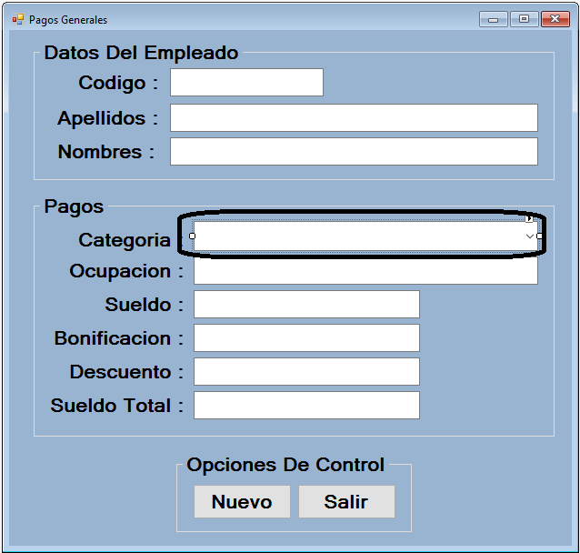
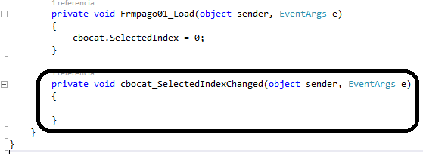

Slide 36

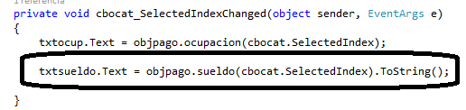
Se imprime la ocupación de acuerdo al elemento seleccionado
El método SelectedIndex del objeto cbocat, captura el índice
El índice es enviado al método ocupación del objeto objpago
El método devuelve un resultado y se imprime hacia el objeto txtocup
Se imprime el sueldo de acuerdo al elemento seleccionado
El método SelectedIndex del objeto cbocat, captura el índice
El índice es enviado al método sueldo del objeto objpago
El método devuelve un resultado y se imprime hacia el objeto txtsueldo

Slide 37
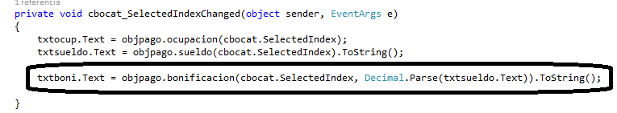
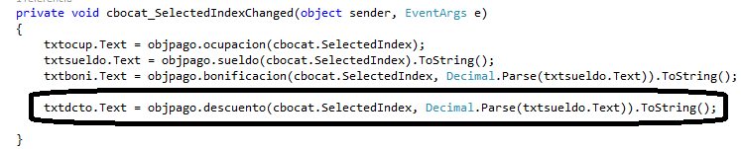
Se imprime la bonificación de acuerdo al elemento seleccionado y al sueldo
El método SelectedIndex del objeto cbocat, captura el índice
El índice y el sueldo es enviado hacia el método bonificación
El método devuelve un resultado y se imprime hacia el objeto txtboni
Se imprime el descuento de acuerdo al elemento seleccionado y al sueldo
El método SelectedIndex del objeto cbocat, captura el índice
El índice y el sueldo es enviado hacia el método bonificación
El método devuelve un resultado y se imprime hacia el objeto txtdcto

Slide 38
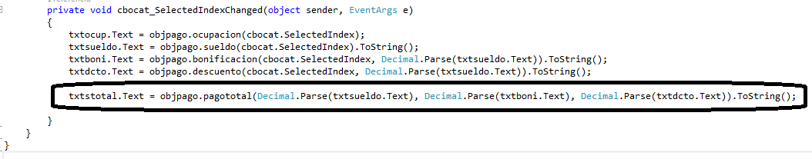
Para el sueldo total se invoca al método: pagototal
Los parámetros son: Sueldo, Bonificación y Descuento
Son enviados al método: pagototal
El valor que devuelve el método se imprime hacia el objeto txtstotal

Slide 39
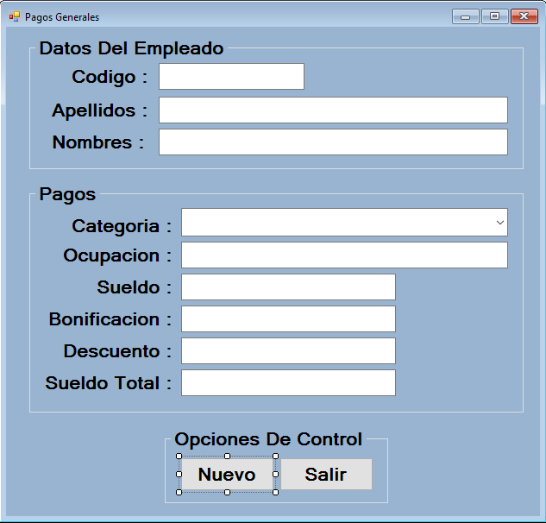
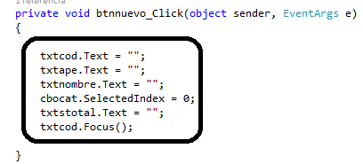
Código del botón: Nuevo

Slide 40
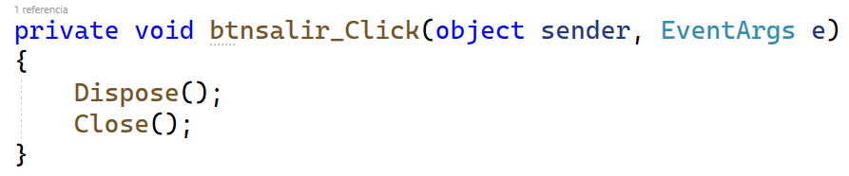
Código del botón: Salir

Slide 41
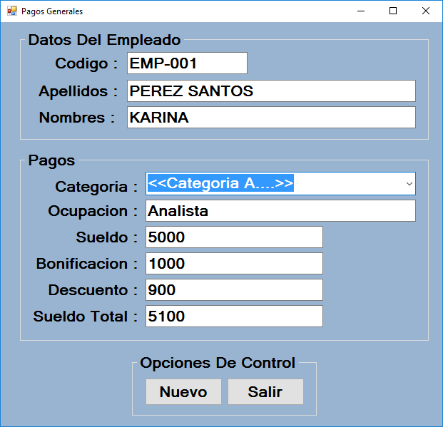
Grabar y ejecutar

Slide 42
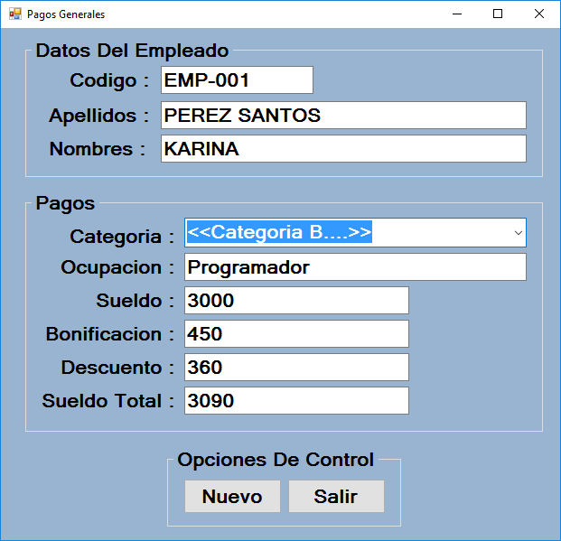

Slide 43
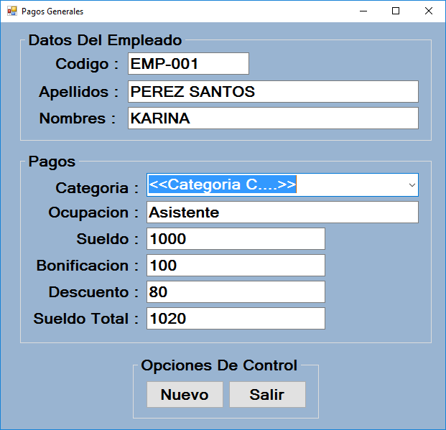

Slide 44


Slide 45


